Slide 1

請你猜一猜?
開始

Slide 2
用過的衛生紙會變成什麼顏色?
藍色
紅色
垃圾

Slide 3

答錯了!
重來

Slide 4
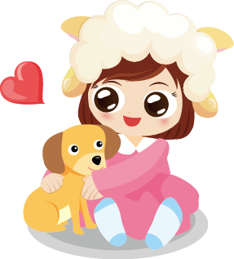
答對了!
掰掰

